Slide 1
Бій під Крутами
Виконала учениця 10 класу гр.ФМ-21
Політехнічного ліцею НТУУ «КПІ»
Ходос Злата
Вчитель: Міщенко С.І.
Київ-2015

Slide 2
Дата
29 січня 1918 року
Місце
Поблизу селища Крути, Ніжинського району
Результат
Тимчасове зупиненення просування військ Радянської Росії.

Slide 3
Сторони
УНР | Радянська Росія
Командувачі
Аверкій Гончаренко | Михайло Муравйов
Військові сили
близько 300 Загін Вільного Козацтва армії УНР, Помічний студентський курінь, Юнацька школа; 16 кулеметів та саморобний бронепоїзд у вигляді артилерійської гармати. | близько 4000 Загін петроградських і московських червоногвардійців та матросів Балтійського флоту
Втрати
Студентьска сотня: 74-81; Юнацька школа: 33-44; «Курінь смерті»: 20-25. Загалом 127–146 | близько 300

Slide 4
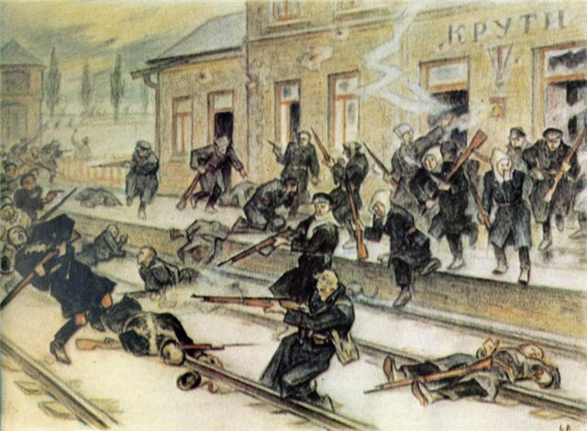

Slide 5
Цей бій тривав 5 годин між 4-тисячною більшовицькою армією Михайла Муравйова та загоном з київських студентів і бійців вільного козацтва, що загалом нараховував близько чотирьох сотень вояків.

Slide 6
У перебігу військових дій бій вирішального значення не мав, та у свідомості багатьох особливого значення набув завдяки героїзму української молоді.

Slide 7
Особливо вразило сучасників поховання юнаків, які потрапили після бою в полон до більшовиків і у кількості 27 людей були ними страчені.

Slide 8
Поет Павло Тичина присвятив героїчному вчинкові вірш «Пам'яті тридцяти».

Slide 9
На Аскольдовій могилі Поховали їх — Тридцять мучнів українців. Славних, молодих... На Аскольдовій могилі Український цвіт! — По кривавій по дорозі Нам іти у світ. На кого посміла знятись Зрадника рука? — Квітне сонце, грає вітер І Дніпро-ріка... На кого завзявся Каїн? Боже, покарай! — Понад все вони любили Свій коханий край. Вмерли в Новім Заповіті З славою святих. — На Аскольдовій могилі Поховали їх. 1918

Slide 10
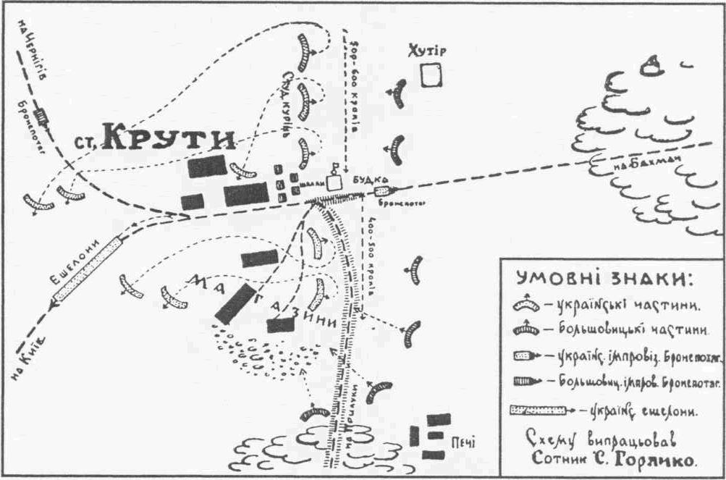
Хід бою

Slide 11
Коли близько 17 години зібралися усі українські підрозділи, з'ясувалося, що не вистачає однієї чоти студентів, що стояла найближче до станції (близько 30 осіб).

Slide 12
Відступаючи у сутінках, студенти втратили орієнтир та вийшли прямо на станцію Крути, вже зайняту червоногвардійцями. Червоний командир Єгор Попов наказав ліквідувати полонених.

Slide 13
За свідченнями очевидців, 27 студентів розстріляли. Учень 7-го класу Григорій Піпський зі Старосамбірщини перед розстрілом перший почав співати «Ще не вмерла Україна», і решта студентів підтримали спів.

Slide 14
Після розстрілу місцевим жителям деякий час забороняли ховати тіла померлих.
Існує декілька версій, чому сталися трагічні події під Крутами. Звинувачували керівництво українських збройних сил.

Slide 15
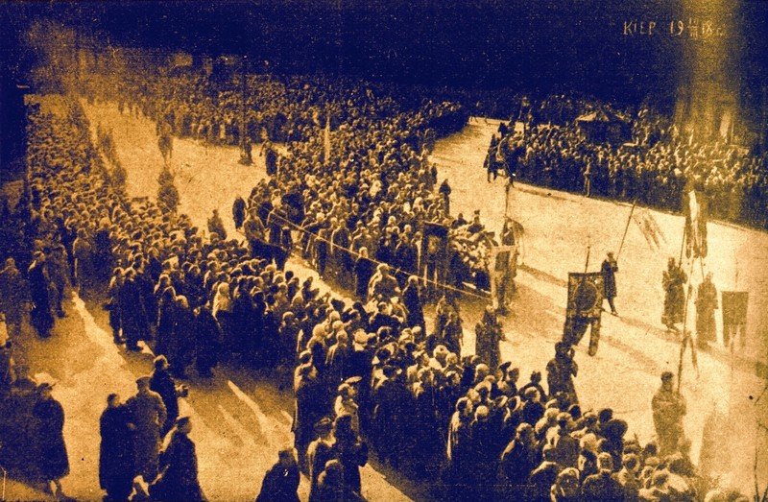
Урочисте перепоховання студентів

Slide 16
Останні розвідки доводять, що командування армії УНР розуміло стратегічну важливість оборони бахмацького напряму.

Slide 17
Туди передбачалося відправити частину Гайдамацього кошу Слобідської України на чолі з Симоном Петлюрою, але ці плани зазнали краху через січневі події у Києві.

Slide 18
Пам’ять героям

Slide 19
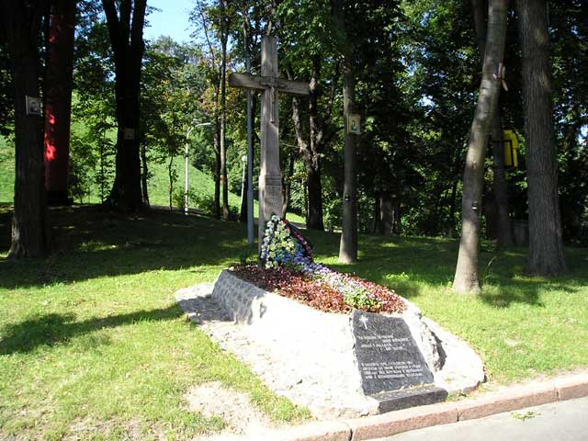
Символічна могила і дерев'яний хрест крутян на Аскольдовій могилі у Києві (2012 року на цьому місці встановлено новий камінний хрест).

Slide 20
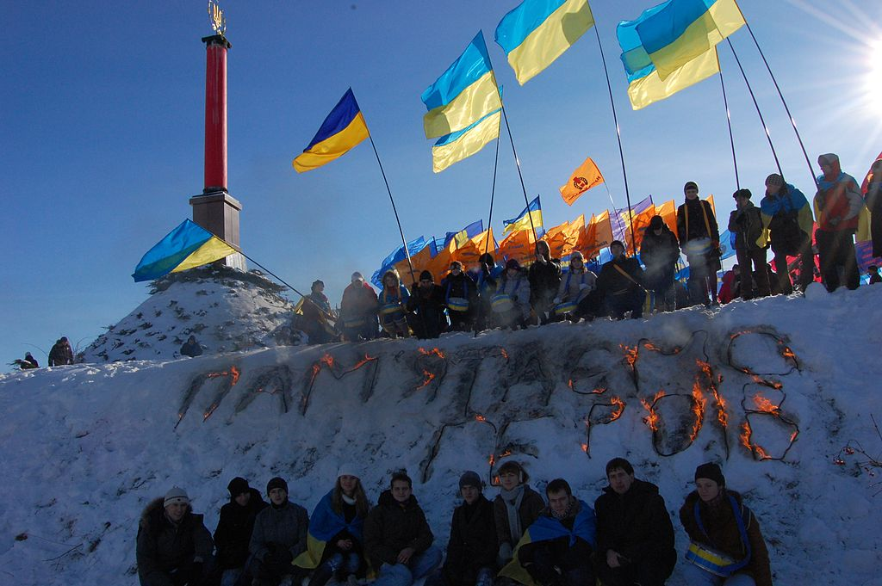
Акція пам'яті Героїв Крут, 29 січня 2011, Крути

Slide 21
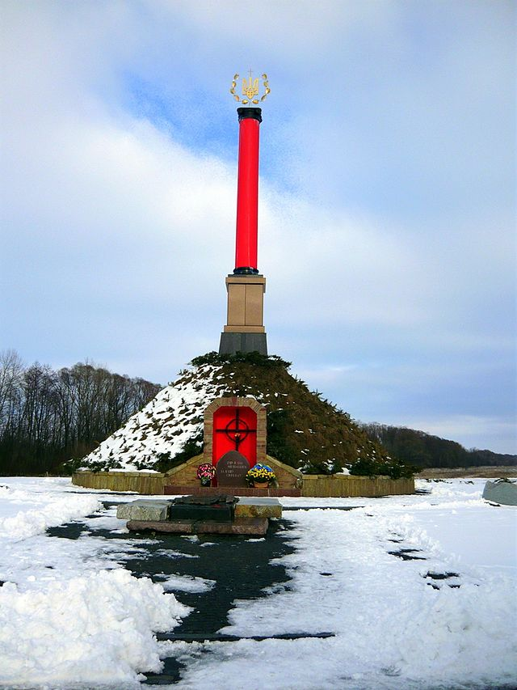
Монумент битви під Крутами 1918 р. (автор Анатолій Гайдамака, 2006 р.) копія однієї з колон портику Червоного корпусу заввишки 10 метрів

Slide 22
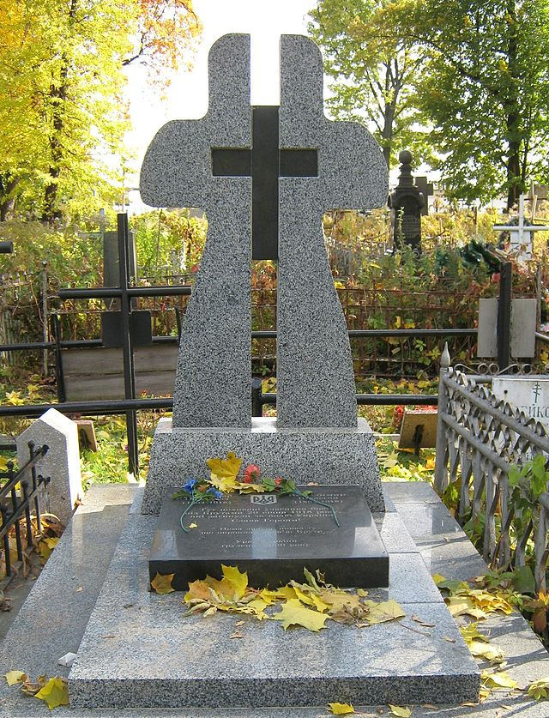
Могила бійців на Лук'янівському цвинтарі

Slide 23
Дякую за увагу!

